Slide 1



La gestión descentralizada de programas europeos
Miguel Gómez-Pavón López,
Coordinador – Sector Privado, UE y Alianzas.
Dpto. de la Oficina del FONPRODE y Cooperación Financiera
10 de febrero de 2022
VI Encuentro de empresas licitadoras españolas

Slide 2
Modalidades de Gestión Indirecta
La Cooperación Delegada
  Un donante (denominado donante silencioso) encomienda a otro (denominado donante líder) la realización parcial o total de una operación.
La Financiación Combinada (Blending)
  combinación de ayuda reembolsable (Institución Financiera de Desarrollo) con una donación de la UE.

Slide 3



COOPERACIÓN DELEGADA
Donante silencioso
Delega gestión de fondos
Donante líder
47 acuerdos
264,6 M€
Otros
Estados Miembros
4 acuerdos
5,4 M€
51 acuerdos firmados
270 millones €

Slide 4
El Blending
Delega gestión de fondos
7 acuerdos
Combinación de fondos reembolsables y no reembolsables
109,7 M€
+ otros financiadores
Contempla la utilización de fondos para AT, Subvención a la Inversión o Instrumentos Financieros

Slide 5

HISTÓRICO
2010
1ª operación firmada
2011 Acreditación 6 pilares
2014
FF Madad
2015
FF África
2016
Pilar financiero
2018
Nuevo RF
2018
52 acuerdos 335M€
2019
Cartera de 100M€
2019
FFPA
+
CA
2020
Re-acreditación

Slide 6
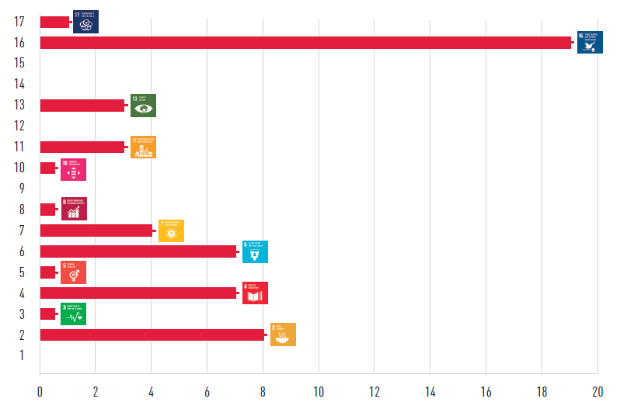
La Cooperación Delegada y los ODS
Nº de proyectos de Cooperación Delegada por ODS objetivo

Slide 7
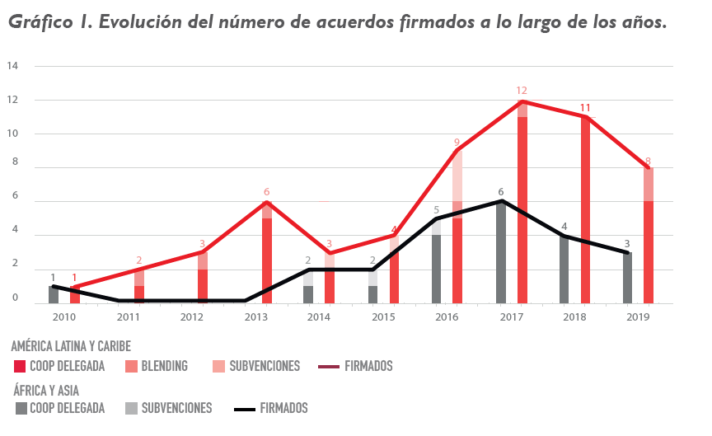
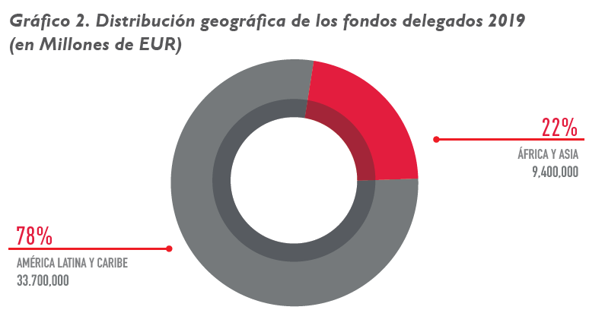
EVOLUCIÓN DE LOS FONDOS GESTIONADOS

Slide 8
ACREDITACIÓN AECID
2011
6-PILLAR ASSESSMENT
Con nuevo RF 2018
Assessment obligatorio
Assessment obligatorio con contenido alternativo
Sistema de Control Interno
Financiación a terceros
Contabilidad
Elementos obligatorios:
Elementos a evaluar según necesidades
Auditoría Externa
Sistema de Control interno
Sistema contable
Auditoría externa independiente
Exclusión
Publicación de destinatarios
Protección de datos
Contratación
Subvenciones
Contratación
Instrumentos financieros
Subvenciones
Acceso público a la información
+ Simplified Cost Options (SCO) + cost accounting
Notes:
La propuesta del nuevo Reglamento Financiero (RF):
*Se mantienen los pilares 1, 2 y 3:
Establecer y asegurar un sistema de control interno efectivo y eficiente basado en la mejores prácticas internacionales y que permita en particular, prevenir, detectar y corregir fraude e irregularidades.
2. Usar un sistema de contabilidad que otorgue información precisa, completa y fiable en tiempo y forma.
3. Estar sujetos a Auditoría Externa Independiente, desarrollada de acuerdo a estándares de auditoría internacionalmente aceptados por un servicio de la organización independiente funcionalmente o persona interesada.
Los antiguos pilares 5, 6 y 7 se transforman en el 4:
4. Aplicar reglas y procedimientos apropiados para otorgar financiación a terceros que incluya procedimientos de revisión, reglas para recuperar fondos indebidamente pagados y reglas para excluir de acceso a financiación (?)
5. Hacer pública la información adecuada a sus destinatarios
6. Asegurar una protección de datos personal de acuerdo a la Directiva 95/46/EC (28) y a la Regulación (EC) No 45/2001.

Slide 9
OTRAS ENTIDADES ACREDITADAS
- AT (1): ADA
- AU (1): AusAid
- BE (1): BTC-CTB
- DE (3): GIZ, KfW, DEG
- DIN (1): DANIDA
- ES (3): AECID, FIIAPP, COFIDES
FR (3): AFD, ExF, PROPARCO
- FIN (1): FI MoFA
IT (5): MFA, MIN, SIMEST, CDP, IILA
- LUX (1): Lux-Dev
- NL (3): NL MoFA, SONA/USONA, FMO
- PT (1): IPAD
- Afr.Sur (1): DBSA
- SE (1): SIDA
UK (3): DFID, BC, NI-CO
POR (1): CICL
USA (1): USAID
42 organizaciones de la UE potencialmente elegibles + cualquier organismo internacional
Organizaciones internacionales:
Naciones Unidas: FAFA 2003 (2ª revisión en vigor desde 01/2019)
Grupo Banco Mundial: Acuerdo Marco 2009
OSCE, OCDE, Consejo de Europa, FMI, BID, OIM,
Otras como OEI etc
En la actualidad hay 32 agencias de cooperación acreditadas
Notes:
La propuesta del nuevo Reglamento Financiero (RF):
*Se mantienen los pilares 1, 2 y 3:
Establecer y asegurar un sistema de control interno efectivo y eficiente basado en la mejores prácticas internacionales y que permita en particular, prevenir, detectar y corregir fraude e irregularidades.
2. Usar un sistema de contabilidad que otorgue información precisa, completa y fiable en tiempo y forma.
3. Estar sujetos a Auditoría Externa Independiente, desarrollada de acuerdo a estándares de auditoría internacionalmente aceptados por un servicio de la organización independiente funcionalmente o persona interesada.
Los antiguos pilares 5, 6 y 7 se transforman en el 4:
4. Aplicar reglas y procedimientos apropiados para otorgar financiación a terceros que incluya procedimientos de revisión, reglas para recuperar fondos indebidamente pagados y reglas para excluir de acceso a financiación (?)
5. Hacer pública la información adecuada a sus destinatarios
6. Asegurar una protección de datos personal de acuerdo a la Directiva 95/46/EC (28) y a la Regulación (EC) No 45/2001.

Slide 10

Redes Europeas de Colaboración (I)
19 agencias de
16 EEMM + INTPA
Steering Committee
ADA
AFD
AICS
CAMOES
CPMA
CzechAid
FIIAPP
LuxDev
RoAid
Slovakaid
SNV
Troika
Expertise France
AECID
Enabel
SIDA
British Council
GIZ
Observador: INTPA
Asociados:
DANIDA
DFID
FFPA
20-may-2019

Slide 11
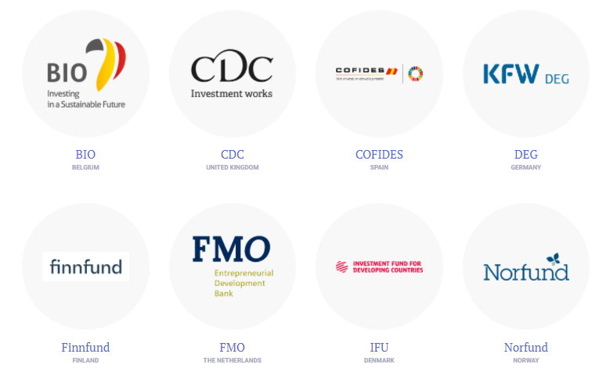

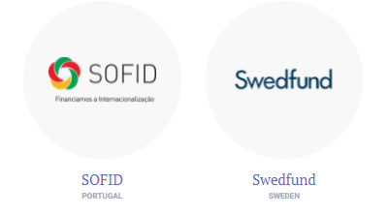
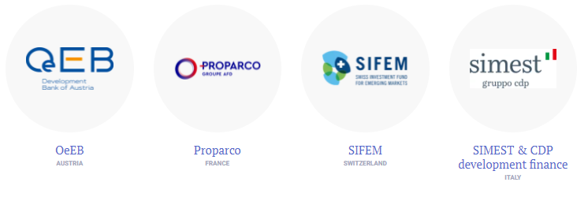
Redes Europeas de Colaboración (II)

Slide 12




Redes Europeas de Colaboración (III)
THE ENHANCED PARTNERSHIP

Slide 13

CICLO DE PROYECTO
Aprobación de documentos de acción por la UE
DUEs envían Annual Action Programme a BX
Stratetgic Steering Committee valida
1-2 meses de elaboración del Action Document
Comentarios y VC
Máx 2 meses
Para revisión y envío del AD revisado
Revisión nueva versión y envío al QRG
QRG y AD final
Aprobación de operaciones por la AECID
Contacto DUE, valoración OTC y consulta a sede
Aprobación proceso de negociación por DAECID
Ficha de identificación
Aprobación en Comité NDICI por EEMM
Firma acuerdo de contribución
Preparación Acuerdo de contribución, resoluciones, pliegos…

Slide 14

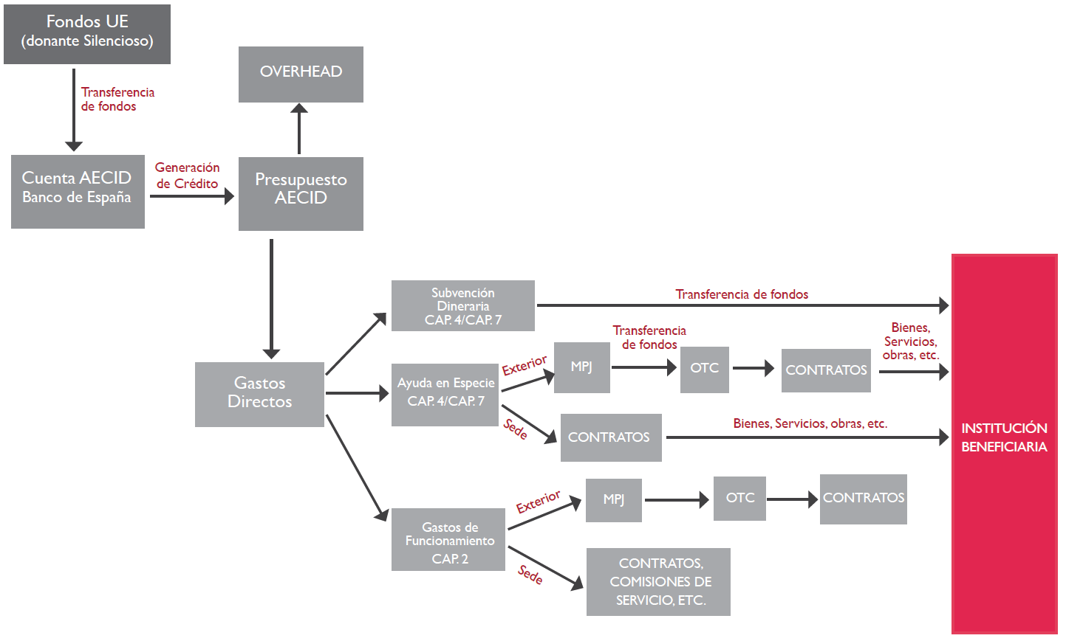
CICLO DE PROYECTO
Flujo de los fondos en las operaciones de la AECID

Slide 15
HISTÓRICO
2010
1ª operación firmada
2011 Acreditación 6 pilares
2014
FF Madad
2015
FF África
2016
Pilar financiero
2018
Nuevo RF
2018
52 acuerdos 335M€
2019
Cartera de 100M€
2019
FFPA
+
CA
2020
Re-acreditación

Slide 16
NUEVO REGLAMENTO FINANCIERO
FR 2018/1046
PAGoDA
Las entidades acreditadas firmarán…
Tipos de contrato
Anterior RF: dependía del objeto de la acción
excepción
Contribution
Agreement
(gestión indirecta)
Contribution
Agreement
(gestión directa)
Standard Grant Contract
RF 2018: depende del tipo de organización
Entidad elegida fuera de una “call for proposal”
Entidad elegida tras call for proposal gestionada por la CE
La entidad acreditada es co-applicant y el lead-applicant no está acreditado
Desaparece el PA Grant
AECID → Contribution Agreements

Slide 17
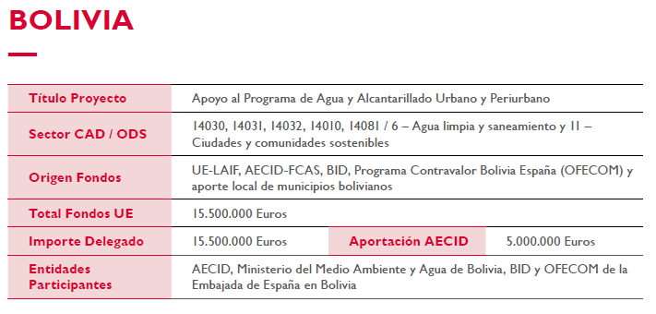
Ejemplos de proyectos

Slide 18
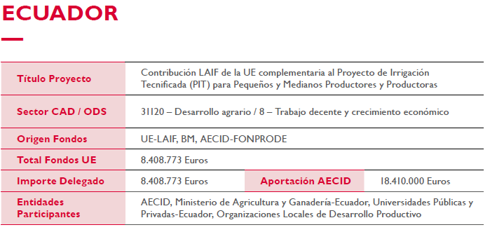
Ejemplos de proyectos

Slide 19


